Slide 1
Ciência de Dados Aplicada a Bíblia
Igrejas da Área Rondon

Slide 2
O que é ciência de dados?
Utiliza métodos estatísticos, matemáticos e de programação para analisar e interpretar dados;
Busca extrair insights (conhecimento) a partir dos dados para tomar decisões;
Usada em diversos campos, como negócios, saúde, ciências sociais e tecnologia;
Área em constante crescimento e demanda, devido à quantidade cada vez maior de dados gerados.

Slide 3
Ciência de dados e a Bíblia
Alguns números:
Testamentos: 2;
Livros: 66;
Capítulos: 1189;
Versículos: 31096;
Palavras: 358209.

Slide 4
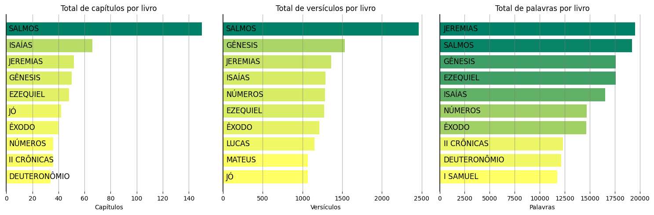
Ranqueamento de livros
Livro | Capítulos
Salmos | 150
Isaías | 66
Jeremias | 52
Gênesis | 50
Ezequiel | 48
Livro | Versos
Salmos | 2461
Gênesis | 1531
Jeremias | 1364
Isaías | 1292
Números | 1286
Livro | Palavras
Jeremias | 19515
Salmos | 19192
Gênesis | 17579
Ezequiel | 17564
Isaías | 16538

Slide 5
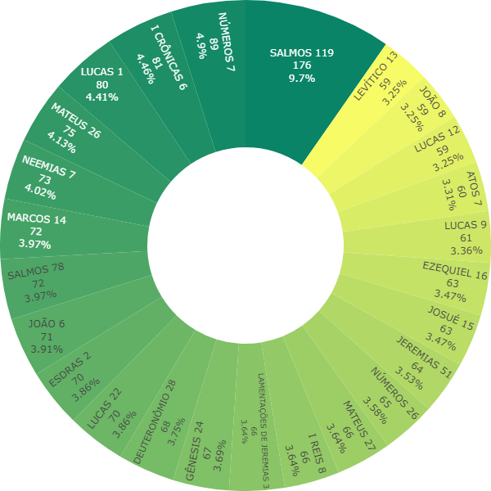
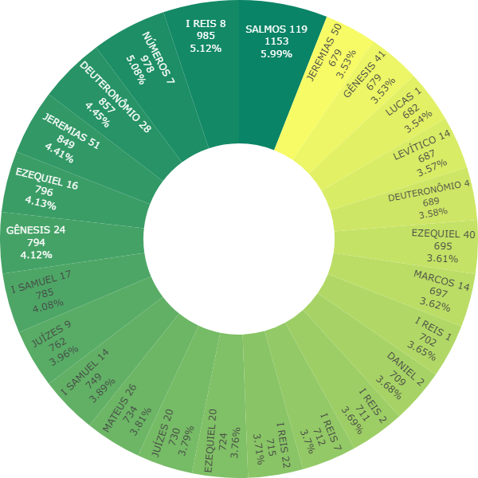
Ranqueamento de capítulos

Slide 6
Maior versículo
Ester 8:9:
Então foram chamados os secretários do rei naquele mesmo tempo, no terceiro mês, que é o mês de sivã, no vigésimo terceiro dia; e se escreveu conforme tudo quanto Mordecai ordenou a respeito dos judeus, aos sátrapas, aos governadores e aos príncipes das províncias, que se estendem da Índia até a Etiópia, cento e vinte e sete províncias, a cada província segundo o seu modo de escrever, e a cada povo conforme a sua língua; como também aos judeus segundo o seu modo de escrever e conforme a tua língua.

Slide 7
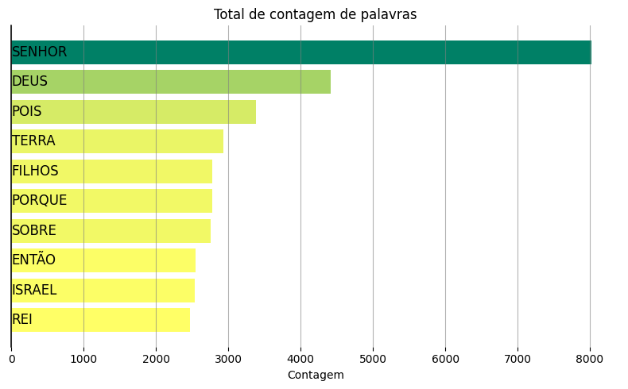
Análise de palavras

Slide 8
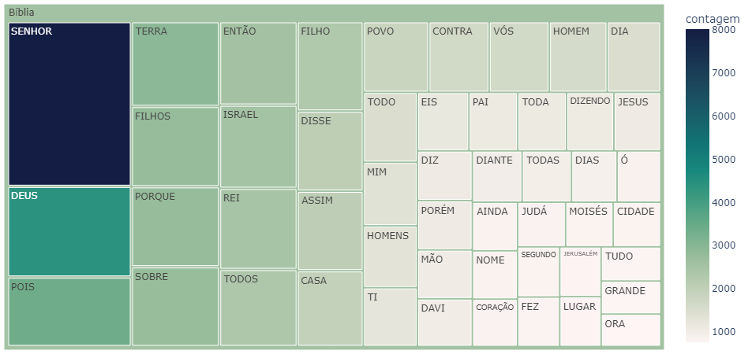
Análise de palavras

Slide 9
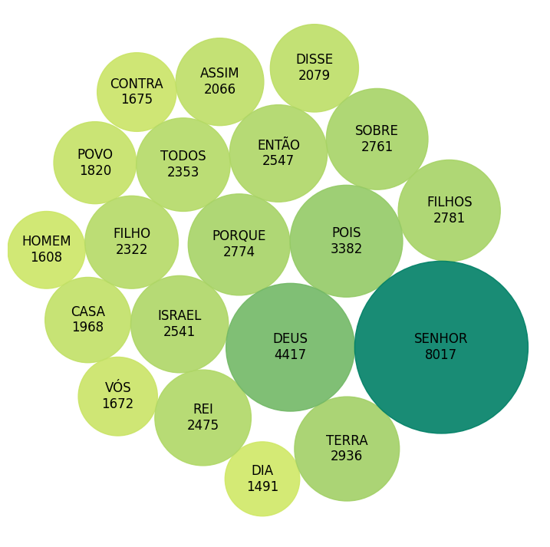
Análise de palavras

Slide 10
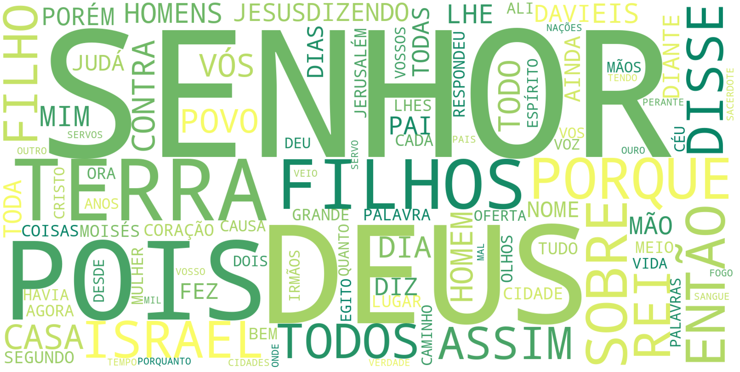
Análise de palavras

Slide 11
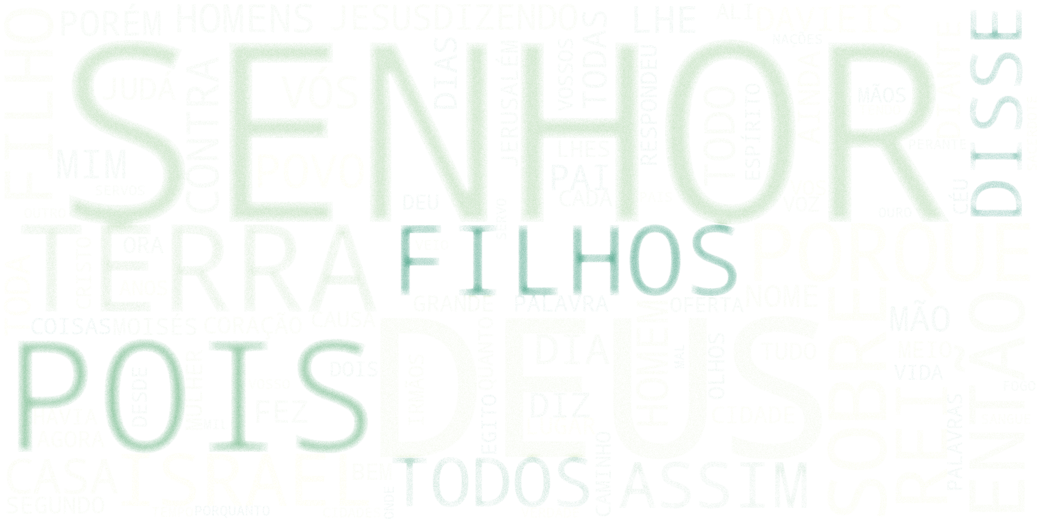
Análise de palavras
“Toda a Escritura é divinamente inspirada, e proveitosa para ensinar, para redarguir, para corrigir, para instruir em justiça;” 2 Timóteo 3:16;
“Sabendo primeiramente isto: que nenhuma profecia da Escritura é de particular interpretação. Porque a profecia nunca foi produzida por vontade de homem algum, mas os homens santos de Deus falaram inspirados pelo Espírito Santo.” 2 Pedro 1:20,21;
“Toda a palavra de Deus é pura; escudo é para os que confiam nele.” Provérbios 30:5.

Slide 12
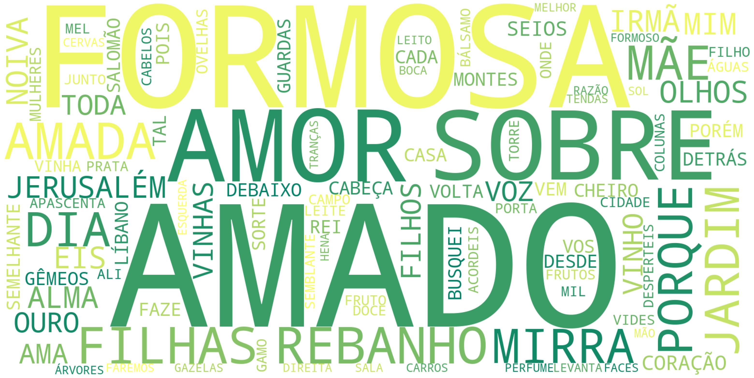
Análise de palavras de Cantares

Slide 13
Ciência de Dados Aplicada a Bíblia
Igrejas da Área Rondon

